Slide 1
第1回ミーティング
日時 2021/03/09 20:30～

Slide 2
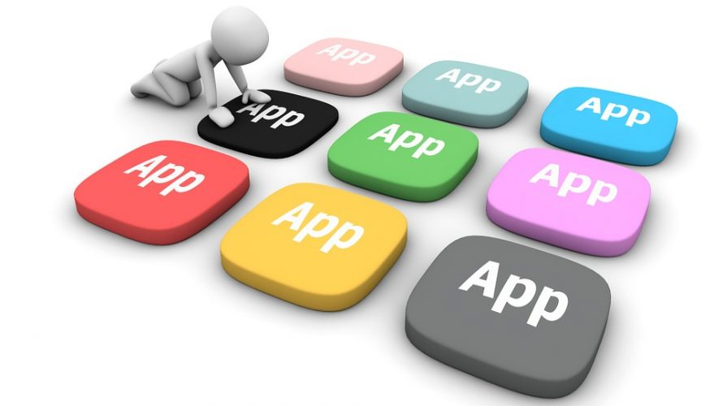
本日の議題
何をつくるか
作業の進め方
要件定義検討

Slide 3


世の中にはどんなアプリが存在しているんだろう？
ということで調べてみました

Slide 4
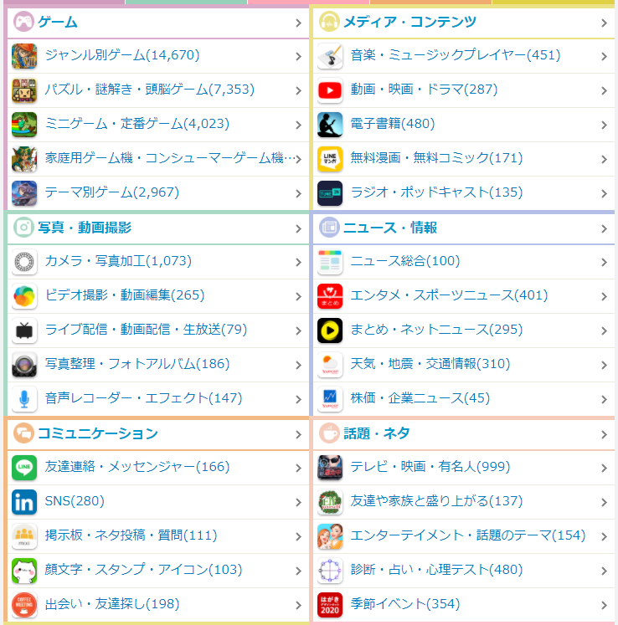
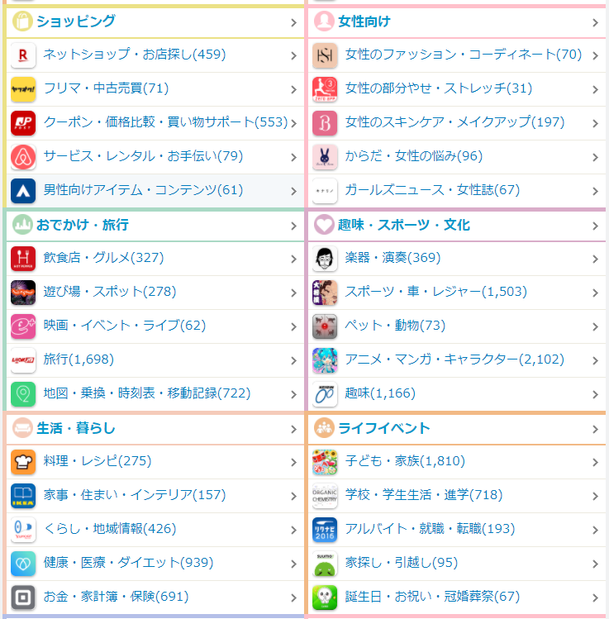
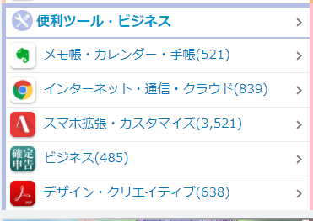
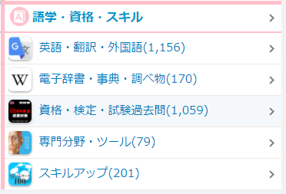
Androidアプリのジャンル

Slide 5
Androidアプリのジャンル
今回はゲームにジャンルを絞ります

Slide 6
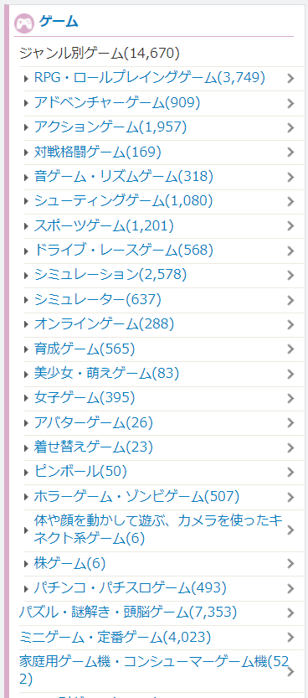
ゲームアプリのジャンル
どんなジャンルが気になる？

Slide 7
開発するゲームアプリの概要
ジャンル：ミニゲーム、コンパゲーム、早抜きゲーム
内容：
ジャイロを使用して、スマホ振る回数をカウントする。振った回数が少なかった人は、質問に対して回答をする。
他の回答権がなかった人は次の質問から振る回数のノルマが増える。
質問はあらかじめ用意したものと、入力用を用意する
Notes:
トランプ
・ババ抜き→クラスを利用してじじ抜きにできそう
・トランプゲームを網羅したアプリ
勅使河原のぱずるげー
早押ゲーム ブルートゥース
コンパゲーム 10円玉ゲーム ３１ゲーム
絵師 おっくん（仮）
フリック操作の早打ち × 育成ゲーム
たまごっちみたいな育成ゲー × パズル
クイズ×ジャイロを使用した早振り＆早抜きゲーム … お手付きするたびに振る回数のノルマが増える
例 気になる人を指さす→スマホを振る→少なかった人が回答
回答しなかった人はノルマが増える

Slide 8

作業の進め方

Slide 9
プロジェクト概要
目標
アプリのリリース
プロジェクト名
ぬきぬきプロジェクト（nukinuki）
メンバ
・田島（Miracle Leader）
・藤井（Super Creator）
・山上（Ultra Engineer）
必要な知識
Java、Android Studio、オブジェクト指向、合コンの心構え

Slide 10
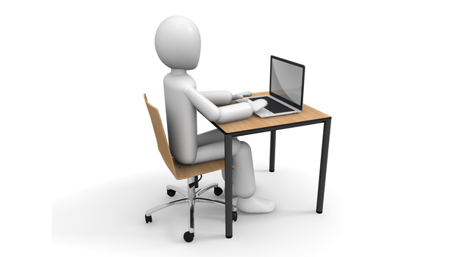

3人で一緒に作業を進めていきましょう
作業方針
画面共有はSkypeで行う（他にいいツールがあったら変えるかも？）
ファイルはGitHub上で管理する
エディタはAndroid Studioを使用
基本的にあんまり課題は出さない
仕事感をあまりだしたくない…_(:3 」∠)_
もちろん自主的に活動することはOK
納期はなし
ゆる～くやりましょう
なのでスケジュールもなし
次回の会議は毎回その日に決めます
1か月ごとのスケジュールの〇×を記入
しておく

Slide 11
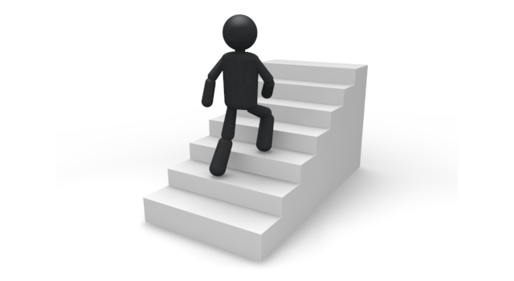
作業の流れ
要件定義
何を実現したいかを明確化する
設計
外部仕様を決める（画面）
内部仕様をUMLで設計
実装・テスト
設計書をもとに実装を行う
リリース
実装の途中でも切りのいいところでデバッグを行う
Androidアプリに登録！

Slide 12
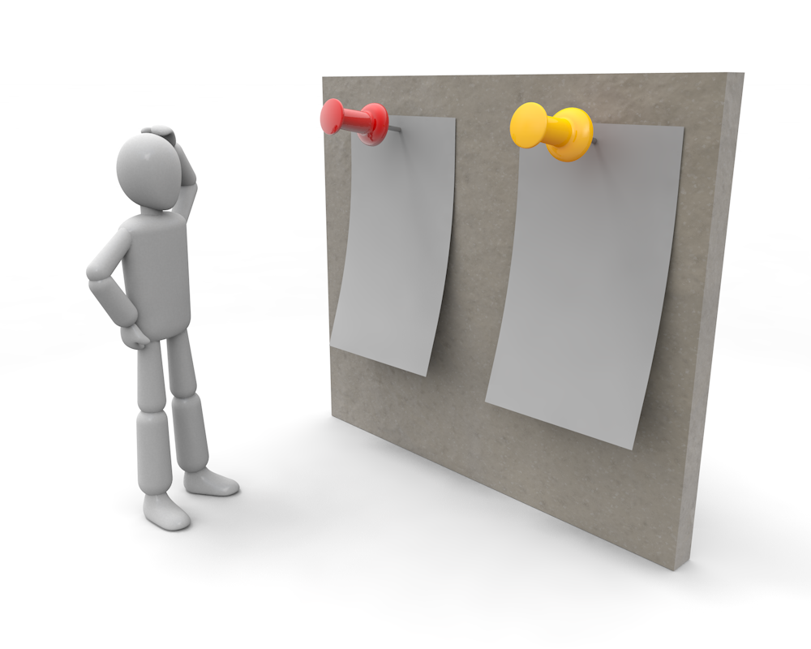
要件定義検討

Slide 13
ゲームのイメージを共有しましょう
プレイ人数は？→2人～4人
炭酸水を振って、吹き出した人が負け
１つのスマホを回して遊ぶ
対象年齢はU3
飲み物の種類がいくつかある（微炭酸、強炭酸）
吹き出しそうになると振動の強弱もしくは長さで知らせる
↑の機能はON、OFFが可能

Slide 14
外部仕様検討

Slide 15

スタート画面
NUKINUKI
STARTを押すと名前入力フォームに画面遷移
START!

Slide 16

名前の入力
名前を入力
プレイ人数 ２
プレイ人数を入力
プレイ人数分の入力フォームを表示
１P
２P
つぎへ
もどる

Slide 17

炭酸のモードをえらぶ
炭酸のモードをえらぶ
炭酸のモードを選ぶ
微炭酸モード
強炭酸モード
START
もどる

Slide 18

ゲームスタート
ヲクノさん
Lets Shake!！
スマホを振るのと連動してビンも揺れる
中身の動きは要検討
振るのをやめたら次の画面遷移

Slide 19
振った後
ヲクノさん
ジャイロが３秒間動作なしの場合、振った回数に対応した炭酸の動き＆振動を表示
５秒後次のプレイヤーに画面遷移

Slide 20
次のプレイヤー
ガミさん
Lets Shake!！
スマホを振るのと連動してビンも揺れる
中身の動きは要検討
振るのをやめたら次に画面遷移

Slide 21






振った後 （MAXに達した場合）
ガミさん
ジャイロが３秒間動作なしの場合、ビンから噴き出す＆MAXの振動がでる
LOSE

Slide 22
炭酸のモードをえらぶ
NUKINUKI
炭酸のモードを選ぶ
もう一度やる
ホームに戻る

Slide 23
次回のミーティング
日時
3/25（木）20:30～
次回やること
画面の続き

